Slide 1

Αlpha1.2
Pocol

Slide 2
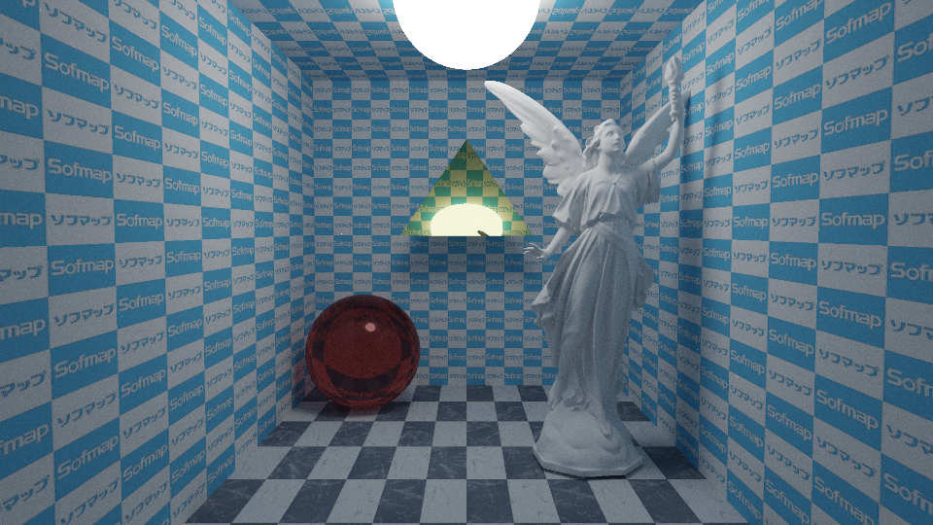
こんなのつくりました

Slide 3
まだまだ
しょっぱい…。

Slide 4
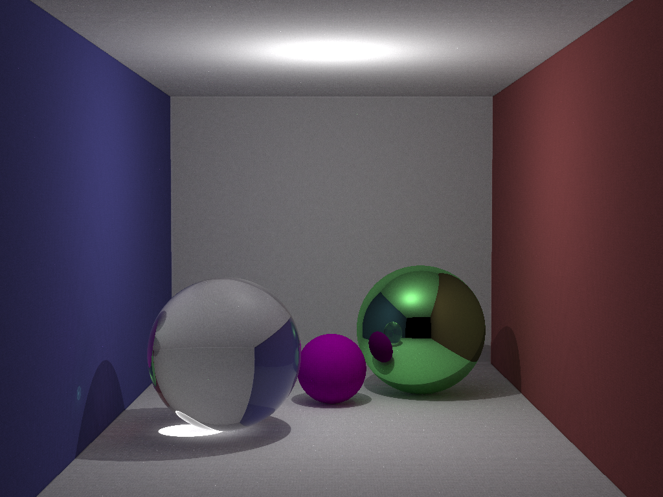
今年は…。
Progressive Photon Mappingを実装！
…する予定でした。

Slide 5

いざ本格実装！でも…
うわ、私のレンダラ動かなさすぎ。
締め切りまで2週間を切った現時点で，なかなかバグが取れない状況なので，Progressive Photon Mappingへの移行は無理と判断。
昨年のプログラムに修正・機能追加することに最終的にしました。

Slide 6
去年と変わったこと。
BVH, QBVH, OVBHを実装。
去年のセミナーでototoiさんが説明していたPLBVHも一応実装済み。
トーンマッピングを実装。
去年は実装していなかった。
Realistic Ray Tracingに記載されている式を実装。
HDR読み込み・書き込み対応。
対応したけど今回は使ってません。
アセットをちょっち変えた。
単にどせいさんが使えないからlucyに変えてみた。
Oren-Nayerは廃止した
対して絵が変わらないし，遅いし，いいとこがなかったから。

Slide 7
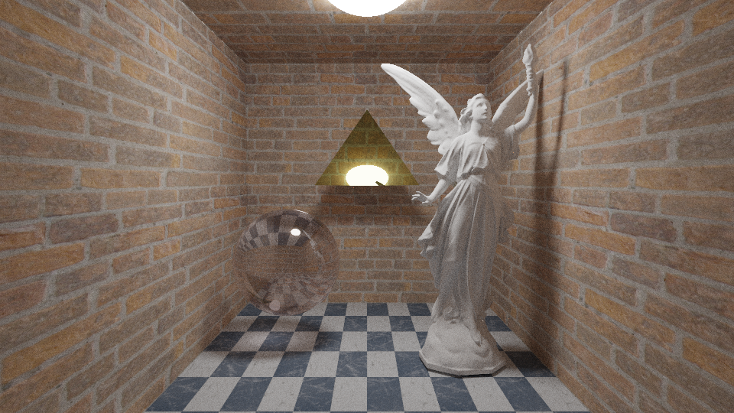
今年もなんとか…
しょっぱいプログラムができあがりました。

Slide 8
作品コンセプト
動けば、
いいじゃん！

Slide 9
技術的アピールポイント
全く
ありません！
あえて言うとすれば，レンダリング終わらないので解像度下げました。
ごめんなさい。

Slide 10
来年は…
来年はGPUレイトレしたいな。
VCMとかUPBPとか実装したいな。
アセットどうにかしたい。
ゆっくりコーディングする時間作りたい。
NL-Means フィルタ実装したい。

Slide 11
以上！

